Slide 1
Випускна кваліфікаційна робота на тему: «Веб-месенджер»
Міністерство освіти і науки України
Державний університет "Житомирська політехніка"
Факультет інформаційно-комп'ютерних технологій
Кафедра інженерії програмного забезпечення
Виконав: Васьківський Віталій Юрійович
Група: ІПЗ-20-4
Керівник роботи: Гордієнко Ірина Валеріївна
Консультант: Чижмотря Олена Генадіївна

Slide 2
Мета
Мета кваліфікаційної роботи полягає в розробці веб-месенджеру для швидкої, зручної та безпечної комунікації між користувачами у мережі інтернет.

Slide 3
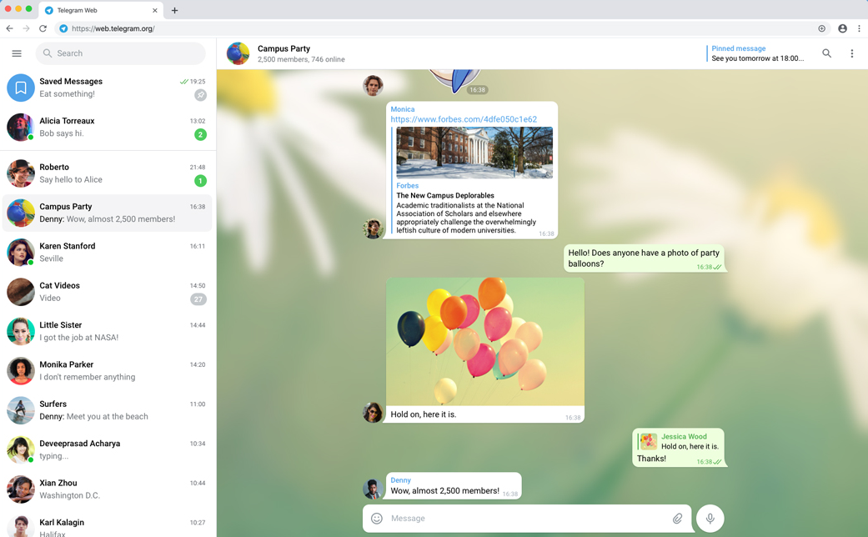
Telegram
Переваги:
- гарний та інтуїтивний дизайн;
- висока безпека;
- широка інтеграція;
- швидкість і ефективність;
Недоліки:
- стандартні чати не шифруються кінцевим шифруванням по замовчуванню
- у деяких країнах може бути заблокований або обмежений

Slide 4
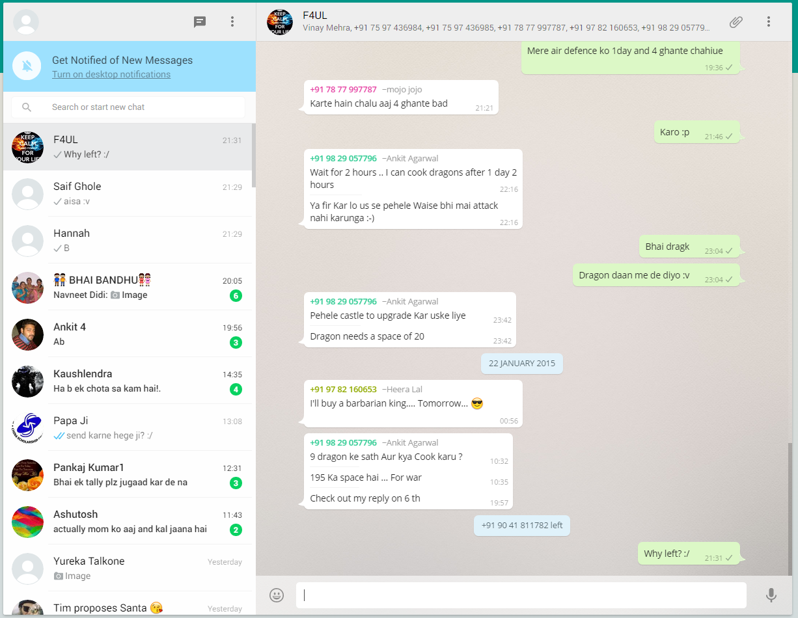
WhatsApp
Переваги:
- широкий функціонал;
- шифрування end-to-end;
- популярність;
- мале споживання ресурсів;
Недоліки:
- обмеженість функцій веб-версії;
- обмеження на використання одного облікового запису на одному пристрої;

Slide 5
Порівняння аналогів
Характеристика | Telegram | WhatsApp
Інтуїтивний та зрозумілий дизайн | + | +
Висока безпека | + | +
Широка інтеграція | + | -
Висока стабільність та швидкість | + | -
Мале споживання ресурсів | + | +

Slide 6
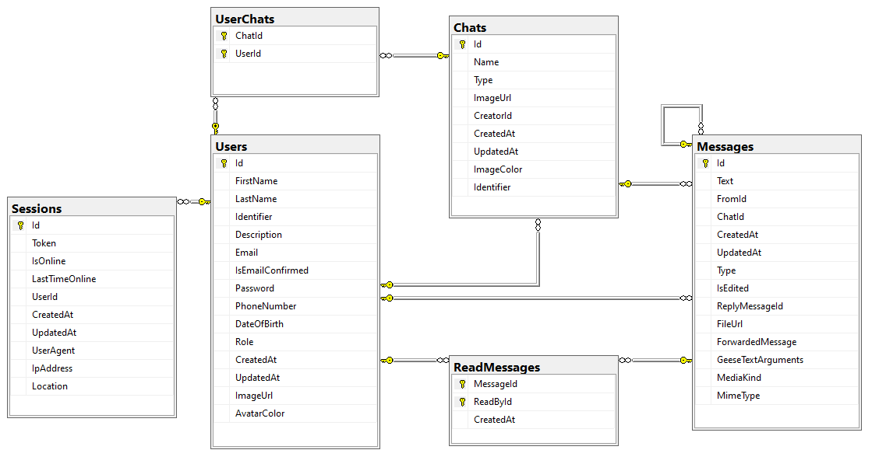
Діаграма бази даних

Slide 7
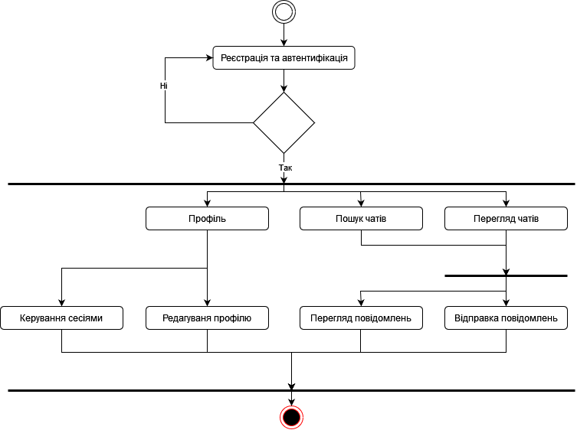
Діаграма активностей

Slide 8








Використані технології

